Slide 1

Human resources slide 2
Хаб «Інноваційний менеджмент» - інвестуємо в лідерство
Клокар
Наталія Іванівна
доктор педагогічних наук, професор, керівник Обласної школи освітнього менеджера

Slide 2

Сучасний освітній менеджмент
Сучасний освітній менеджмент –
це інноваційна теорія та практика управління освітою в умовах її реформування і модернізації, заснована на інноваційному мисленні та поведінці суб'єктів управління, спрямована на створення нової моделі освіти, орієнтованої на життєву кар'єру людини у високотехнологічному, конкурентному, відкритому суспільстві

Slide 3

Мета сучасного освітнього менеджменту
досягнення високої якості функціонування та розвитку системи освіти у відкритому культурно-освітньому, інформаційно-цифровому просторі ХХІ-го ст.

Slide 4
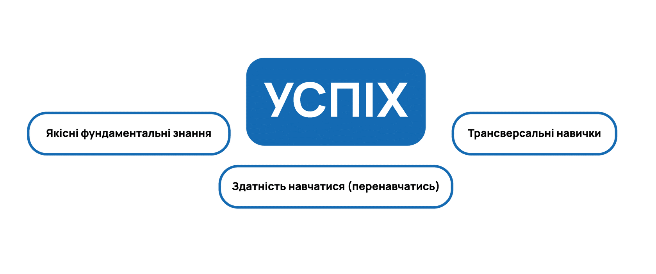
Універсальна формула професійного успіху

Slide 5
Трансверсальні компетентності
забезпечують «трансфер навчання», тобто, перенесення набутих знань, навичок і метакогнітивних здібностей особистості на вирішення ситуацій реального життя.
Формування трансверсальних
компетентностей також сприяє розвитку предметних компетентностей та орієнтує особистість на навчання протягом життя
ЮНЕСКО, 2015 р.
Трансверсальні
компетентності

Slide 6
ЮНЕСКО: трансверсальні компетенції включають
критичне та інноваційне мислення
міжособистісні та внутрішньоособистісні навички
глобальну громадянськість
медійну та інформаційну грамотність
допитливість
ініціативність
наполегливість
самоконтроль
адаптивність
лідерство
соціальну та культурну поінформованість

Slide 7
Human resources slide 4
Складові професійного розвитку управлінців
Освітня програма ПК для керівників ЗО, які забезпечують здобуття профільної освіти
Українсько-чеські курси ПК «Кризовий менеджмент
в управлінні ЗЗСО»
Спілка керівників ЗЗСО
Обласна
школа освітнього менеджера
Освітня програма ПК досвідчених керівників ЗО
Franclin Covey Education Програма ПК «Як стати лідером у колективі»
Освітня програма
ПК новопризначених керівників ЗО
Сертифіковані заходи (тренінги, семінари, конференції тощо)
Школа резерву «Дайте мені шанс»
Стажування
Консультування

Slide 8
Курси ПК для керівників ЗО
П/н | Назва програми ПК | Кількість годин
1. | Школа підготовки резерву управлінських кадрів «Дайте мені шанс» | 90 год.
2. | Освітня програма ПК новопризначених керівників закладів освіти | 90 год.
3. | Освітня програма ПК досвідчених керівників закладів освіти | 120 год.
4. | Освітня програма ПК з освітнього лідерства для керівників/заступників керівників закладів освіти, які забезпечують здобуття профільної середньої освіти | 60 год.
5. | Українсько-чеські курси ПК «Кризовий менеджмент в управлінні ЗЗСО» | 30 год.
6. | Програма ПК «Як стати лідером у колективі» корпорації Franclin Covey Education | 30 год.

Slide 9


Slide 10

Обласна школа освітнього менеджера (ОШОМ)
Метою діяльності Обласної школи є об’єднання зусиль успішних менеджерів-керівників закладів освіти Київської області, які забезпечують високу якість управління закладами освіти, задля їхньої залученості та сприяння у формуванні нової генерації керівників галузі

Slide 11

Основні напрями діяльності Обласної школи
підтримка і навчання нової генерації керівників галузі освіти;
визначення актуального змісту і форм роботи з професійного розвитку керівників ЗО області із залученням визнаних освітніх менеджерів і науковців;
презентація кращих практик управління ЗО в умовах сучасних викликів на базі досвіду успішних освітніх менеджерів;
мотивація керівників ЗО до професійного розвитку;
здійснення прикладних наукових досліджень з управління, освітнього менеджменту

Slide 12
П/н | Тема | Місяць | Заклади освіти-Суб’єкти ОШОМ
1. | Сучасний академічний ліцей: парадигми мислення, управлінська культура та лідерство | 30.04. 2025 р. | Шкарівський опорний ліцей-гімназія Білоцерківської міської ради
2. | Цифрова педагогіка в шкільній освіті: управлінський аспект. Організаційно-педагогічні засади викладання предмета «Захист України» | 08.05. 2025 р. | Щасливський академічний ліцей Пристоличної сільської ради Бориспільського району
3. | Управлінські засади побудови внутрішньої системи якості освіти | Червень 2025 р. | Академічний ліцей №1 імені А.С. Малишка Обухівської міської ради
4. | Здорова дитина – здорова нація. Заклад освіти – як лідер впровадження культури здорового харчування у громаді | Серпень, 2025 р. | Бориспільський академічний ліцей імені Анатолія Федорчука.

Slide 13
П/н | Тема | Місяць | Заклади освіти-Суб’єкти ОШОМ
5. | Ключові засади впровадження змішаної і дистанційної форм навчання в профільній школі | Вересень 2025 р. | Білоцерківський академічний ліцей «Колегіум» Білоцерківської міської ради
6. | Полілінгвальне навчання: управлінський аспект | Жовтень 2025 р. | Ірпінський гуманітарний ліцей «Лінгвіст» імені Заріфи Алієвої Ірпінської міської ради
7. | Управління професійним розвитком педагогічних кадрів закладу загальної середньої освіти | Жовтень 2025 р | Коцюбинський ліцей № 2 Коцюбинської селищної ради Бучанського району
8. | Впровадження профільного навчання в закладі загальної середньої освіти: диференціація та індивідуалізація | Листопад 2025 р. | Боярський академічний ліцей «Лідер» Боярської міської ради
9. | Формування ефективної команди учнівського самоврядування закладу освіти як об’єктивна умова демократизації управління | Грудень 2025 р. | Вишнівський ліцей «ІДЕАЛ» Вишневої міської ради

